Slide 1

Муниципальное бюджетное дошкольное образовательное учреждение
«Детский сад «Золотой ключик» с.Мирное»
Симферопольского района Республики Крым
ОКПО 00834797, ОГРН 1159102031692, ИНН/ КПП 9109010451/910901001,
Ул. Белова, дом 2а, с.Мирное, Симферопольский район, Республика Крым, 297503
тел/факс 0(652)59-85-07, e-mail:galina_guda@mail.ru
ИНТЕРАКТИВНОЕ ПОСОБИЕ
«УНИКУБ. ВОЗДУХ – НЕВИДИМКА»
опыт работы по использованию метода экспериментирования для развития познавательно-исследовательской деятельности детей дошкольного возраста
Выполнила: воспитатель
Бойчук Анастасия Анатольевна

Slide 2



Актуальность
Экология – это то что окружает каждого из нас. Еще никогда так остро не стояла угроза экологического кризиса, как сегодня. На планете с пугающей стремительностью исчезают различные виды уникальных животных и растений. С каждым днем все больше загрязняется окружающая среда.
Дошкольный возраст – самое подходящее время для формирования у ребенка основ восприятия мира. Дети в раннем возрасте очень эмоциональны, отзывчивы и сострадательны и воспринимают природу как живой организм.
Экологическое воспитание дошкольников, прежде всего, направлено на формирование положительного отношения ребенка к окружающей среде – земле, воде, флоре, фауне. Научить детей любить и беречь природу, бережно использовать природные богатства – главные задачи экологического воспитания.
Одним из видов детской деятельности, используемых в процессе воспитания и всестороннего развития детей, является элементарная исследовательская деятельность. Этот метод дает возможность ребенку самостоятельно обнаруживать законы природы.
В основе экспериментальной деятельности дошкольников лежит жажда познания, стремления к открытиям, любознательность, потребность в умственных впечатлениях, и наша задача удовлетворить потребности детей, что в свою очередь приведёт к интеллектуальному и эмоциональному развитию.

Slide 3


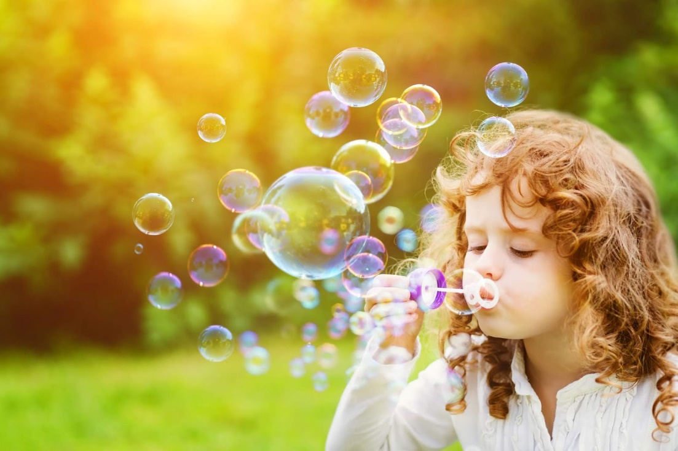
Для развития экологического воспитания детей, мною было разработано интерактивное пособие
«Уникуб. Воздух – невидимка»
Воздух – это волшебник, который способен совершать много чудес. Он может поднять с морского дна затонувший корабль, сделать возможным плавный полет дирижабля и стремительное движение самолетов. Дошкольник прожил на свете уже несколько лет и привык встречаться с воздухом везде.
Но научиться самостоятельно, изучать его свойства, узнавать то, о чем раньше не задумывался или не догадывался ребенку еще не по силу.
Задача взрослых помочь детям сформировать желание экспериментировать; создавать оптимальные условия для развития творческой, самостоятельной и совместной деятельности воспитанников.

Slide 4


Цель: Научить детей определять опытным путем наличие воздуха вокруг нас и показать способ его обнаружения.
Задачи:
1. Активизировать знания детей о свойствах и значении воздуха и ветра в нашей жизни; о том, как человек использует различные свойства воздуха, о причинах загрязнения воздуха.
2.Способствовать расширению представления детей о значимости воздуха в жизни человека, животных, растений.
3.Развивать любознательность детей, логическое мышление, познавательный интерес в процессе экспериментирования.
4.Воспитывать культуру общения, активизировать речевую деятельность детей.
5.Развивать умение самостоятельно делать выводы.
Данное пособие используется в рамках проекта
по экологическому воспитанию детей,
совместно с родителями.

Slide 5
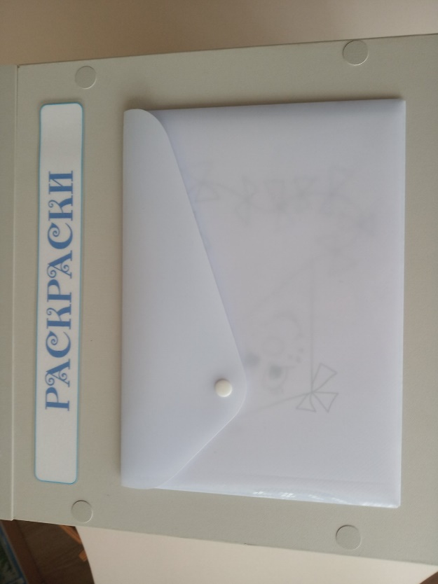
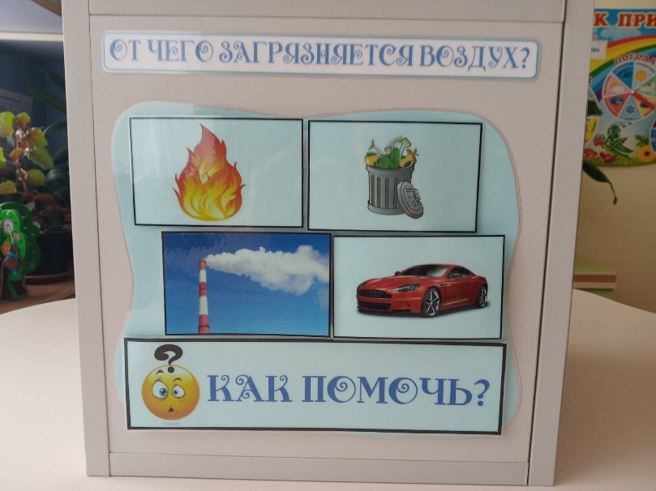
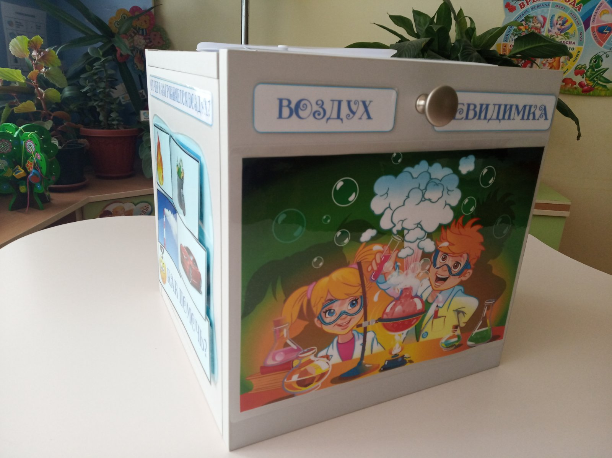
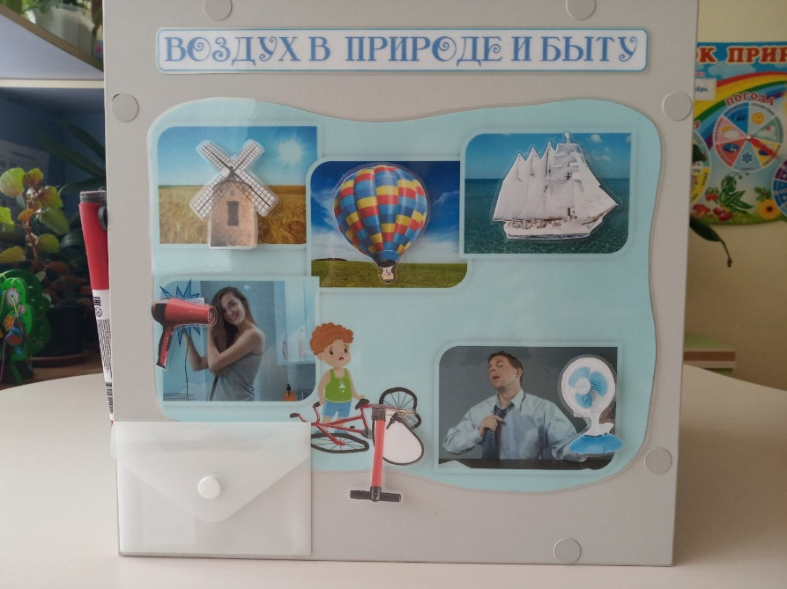
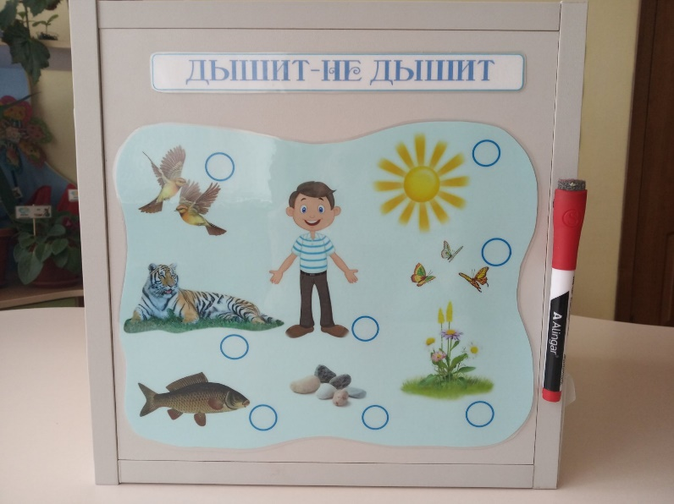
Пособие представляет собой куб, на каждой грани которого расположены дидактические упражнения и задания, в процессе выполнения которых дошкольники получают определенные знания о свойствах воздуха.

Slide 6

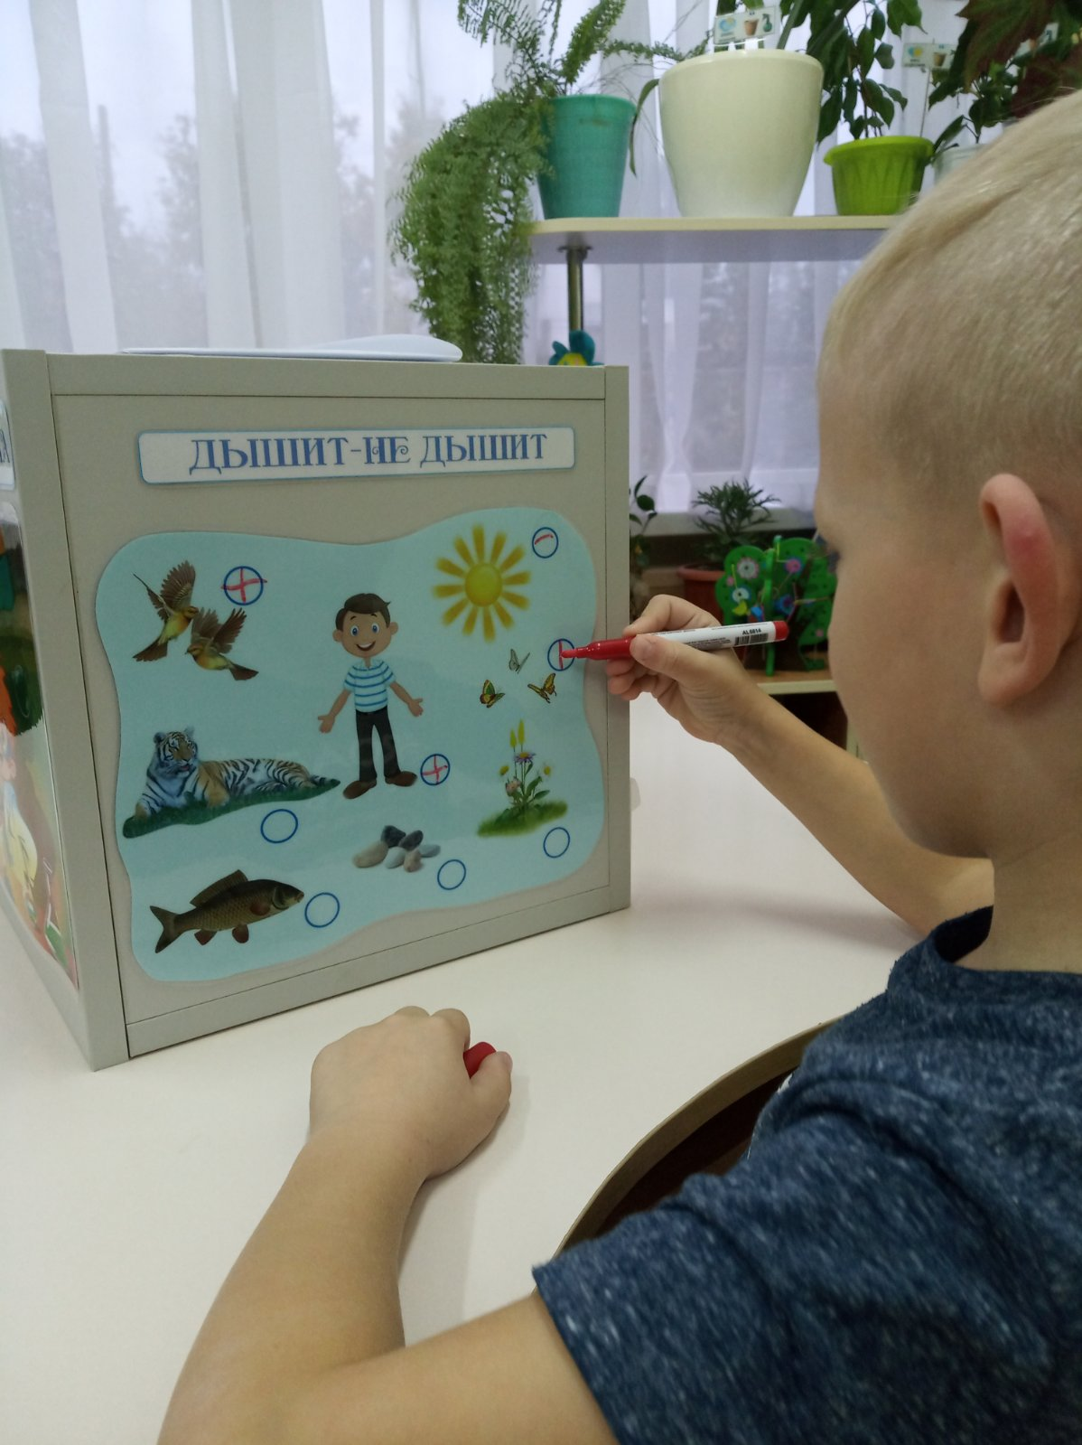
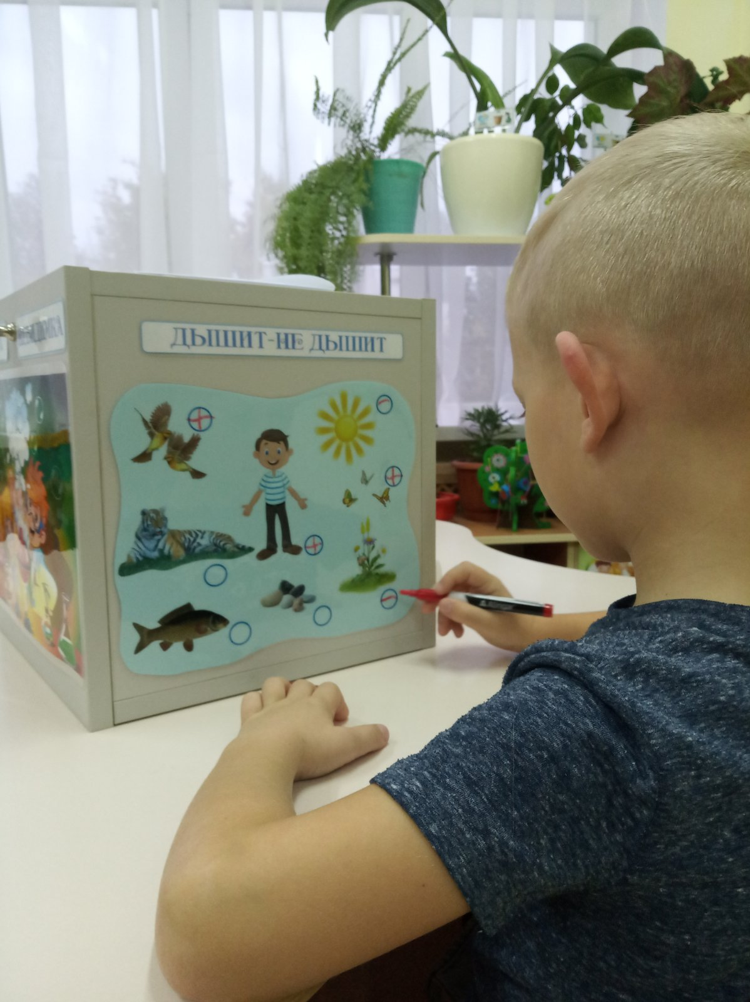

Первая сторона куба - игровизор «Дышит – не дышит", где дети с помощью маркера (который легко стирается), отмечают знаком + или – кому нужен воздух.
Данная игра способствует расширению знаний дошкольников о живых и неживых предметах.

Slide 7

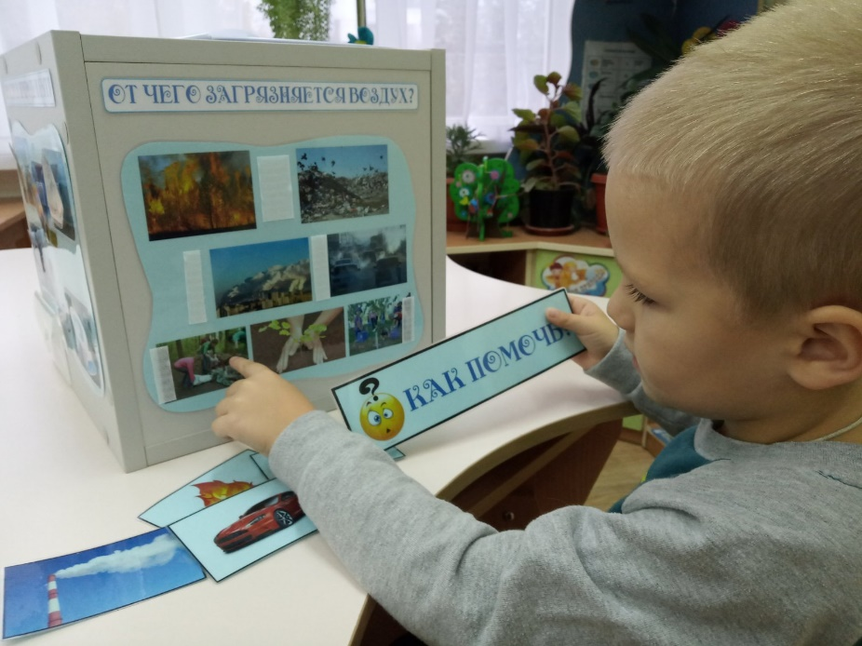
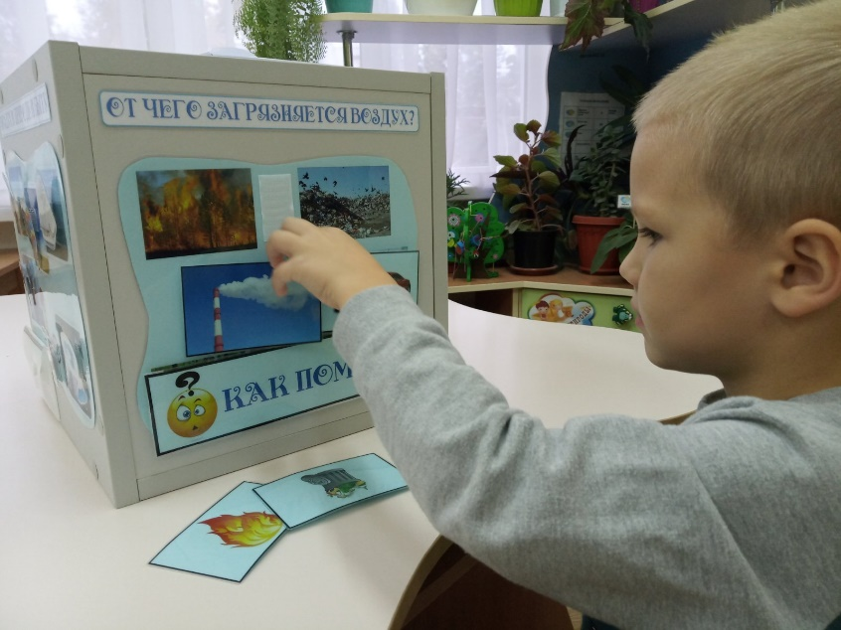
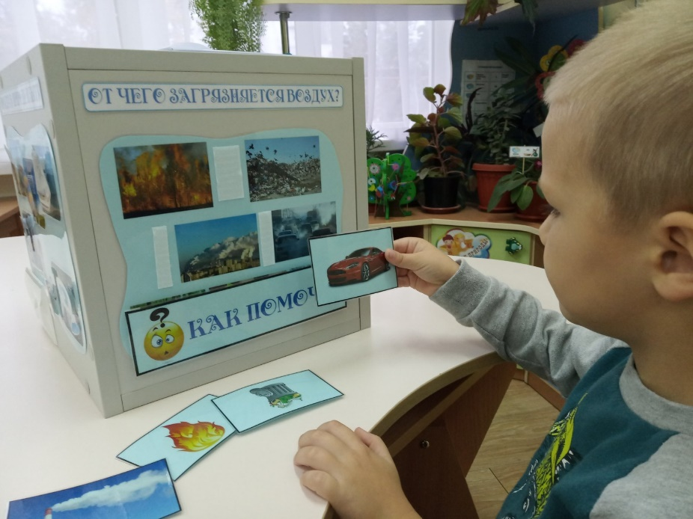
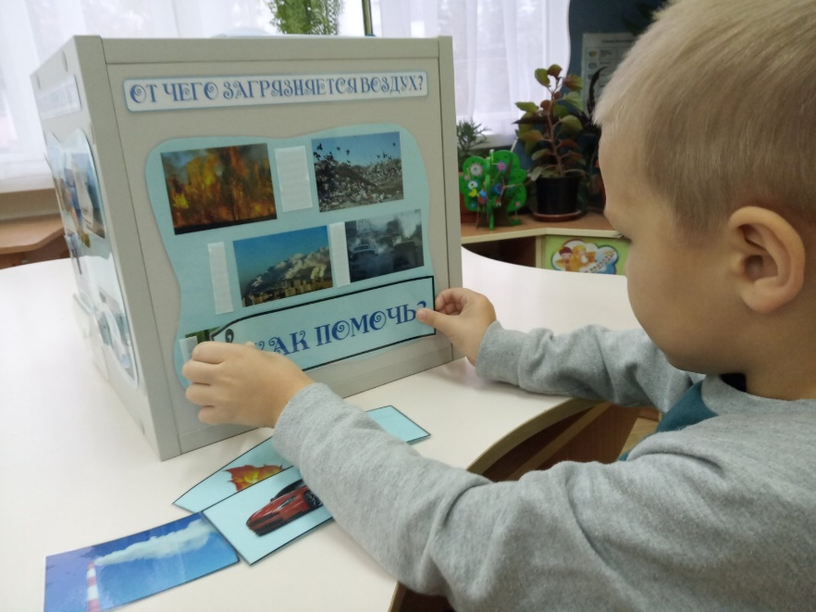

Вторая сторона «От чего загрязняется воздух» и «Как помочь?».
Целью данной игры, является: обогащение представления детей о влиянии заводов и техники на окружающую среду и загрязнения воздуха.

Slide 8
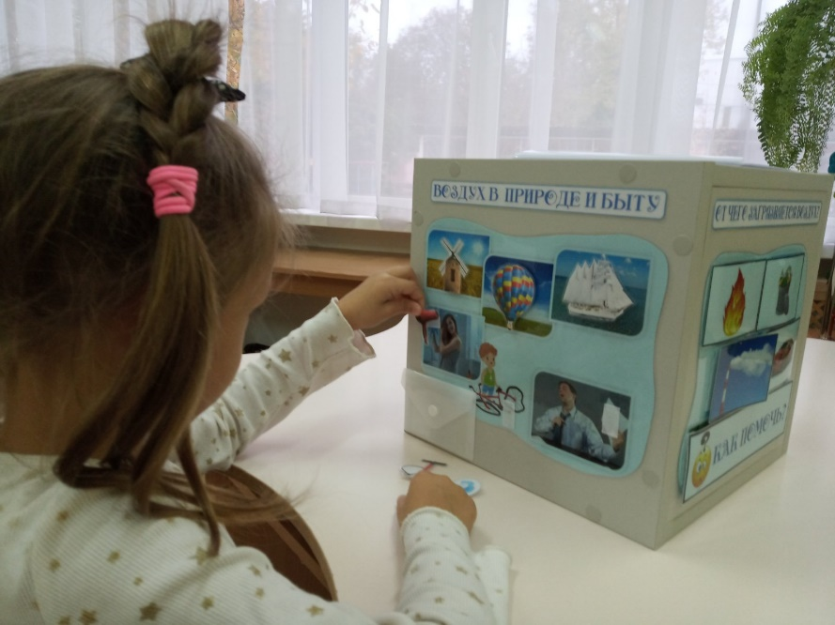

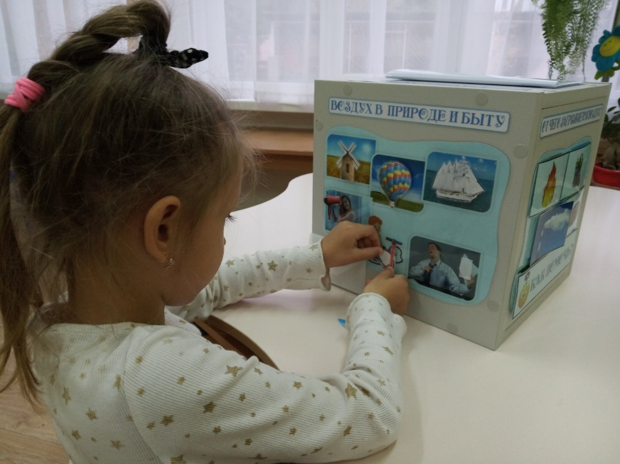
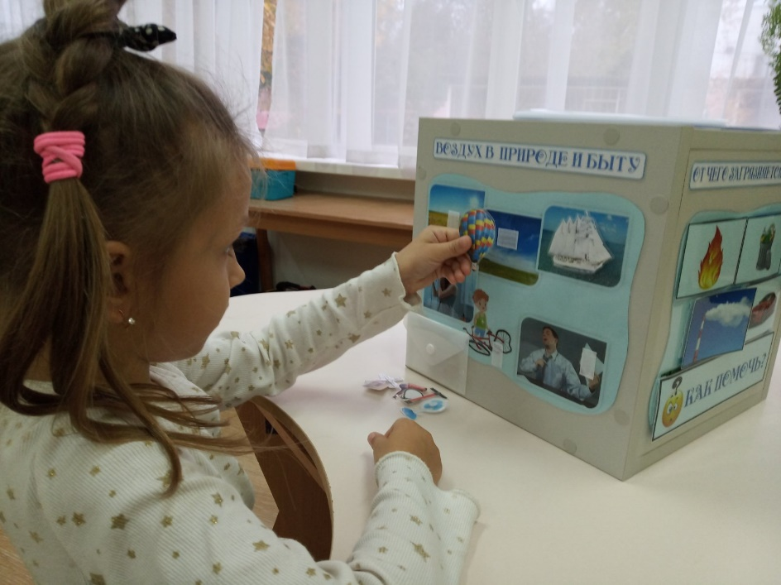

На третьей стороне куба расположено игровое задание «Воздух в природе и быту»
Детям предлагается дополнить картинки недостающими предметами.
Например, морю – парусник, мальчику с велосипедом – насос.
Тем самым, подвести к пониманию того, что воздух вокруг нас и
его легко обнаружить, если создать его движение.

Slide 9


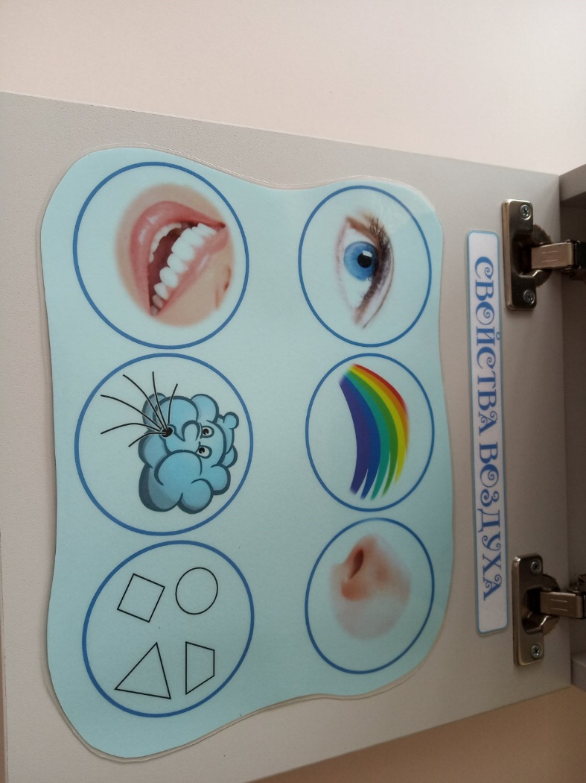
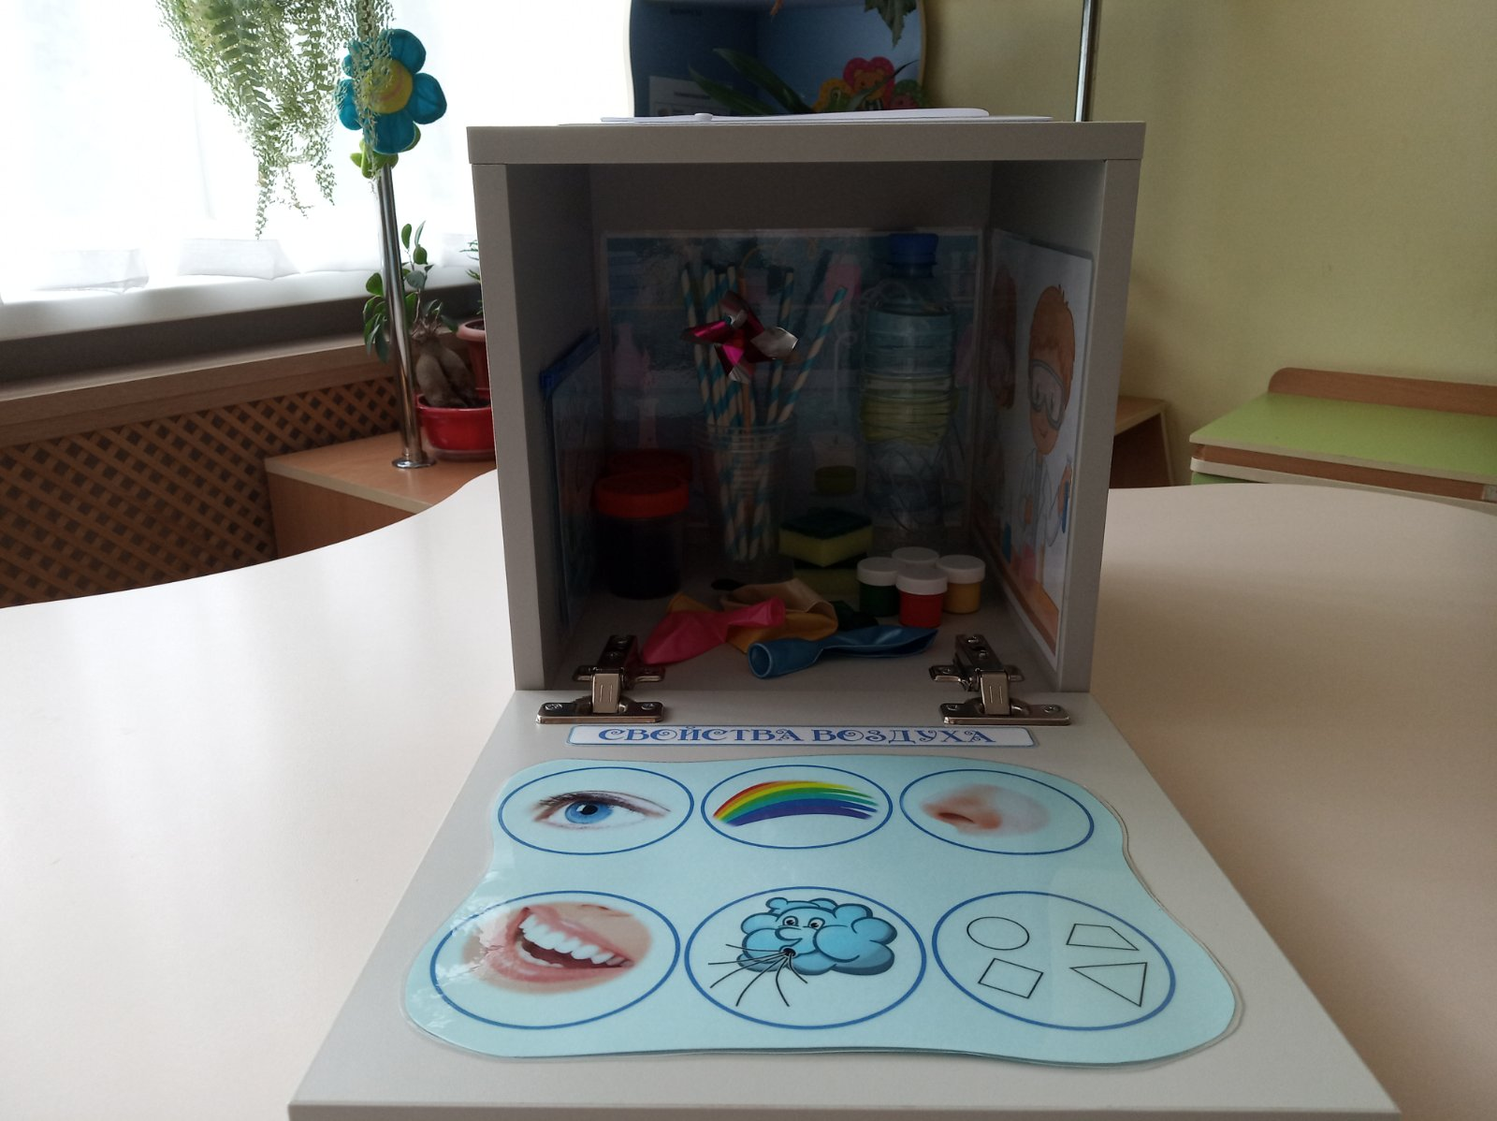
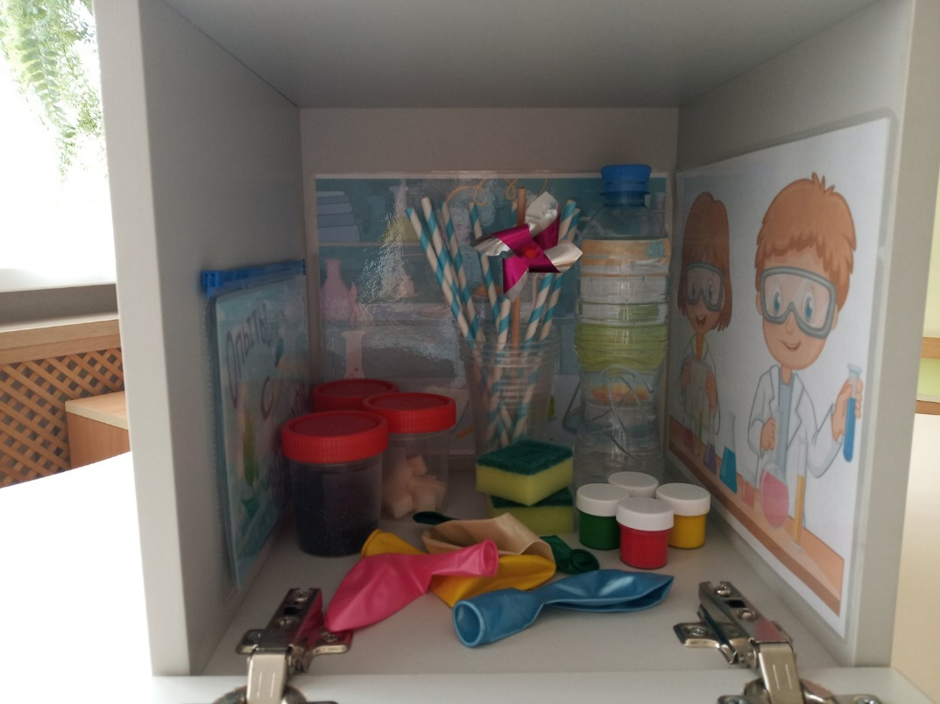
Содержимое куба посвящена знаниям детей о свойствах воздуха, которые дети могут продемонстрировать с помощью экспериментального материала, расположенного внутри уникуба.
Содержание экспериментального материала позволяет детям организовать опыты с воздухом, например:
Воздух прозрачный, но его можно поймать и увидеть.
Воздух, которым мы дышим, можно увидеть, если его выдохнуть в воду.
Воздух занимает объем.
Воздух можно услышать, когда струя воздуха преодолевает препятствие.
С помощью этого набора дети могут продемонстрировать другие элементарные опыты.
Кроме того, дети могут стать волшебниками, нарисовав рисунок без кисти и карандаша.

Slide 10

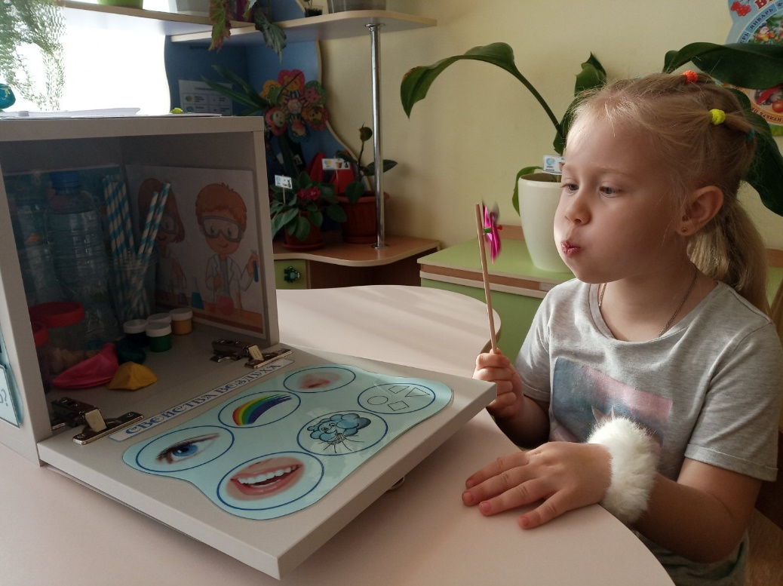
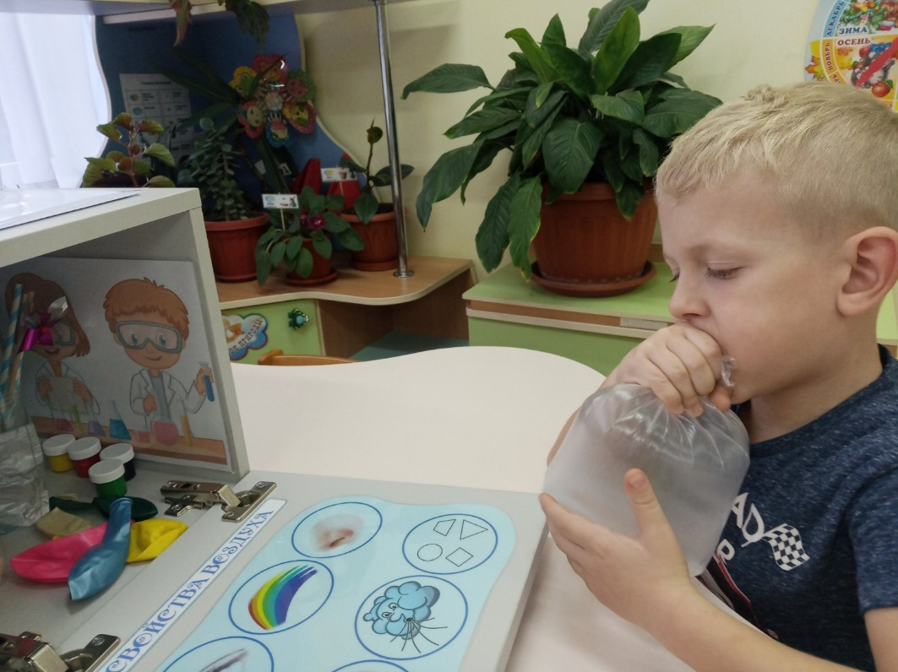
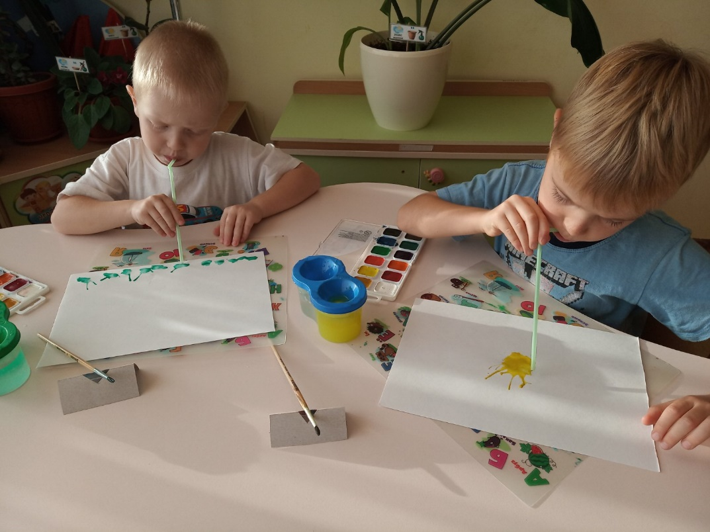


В ходе организованной работы дети экспериментальным путем выяснили свойства воздуха, узнали, что ветер - это движение воздуха. На занятиях по ознакомлению с окружающим миром дошкольники получили представления о созидательной и разрушительной силе ветра; о том, как человек использует воздух, о значении чистого воздуха для здоровья человека и причинах его загрязнения.
Пособие «Уникуб. Воздух-невидимка" позволяет детям повторять и применять полученные в ходе обучения знания и с пользой проводить свободное время.

Slide 11




СПАСИБО ЗА ВНИМАНИЕ!!!

